Slide 1




INSTITUCIONAL
EXPLORER BUSINESS CENTER

Slide 2





Bem Vindos!!
Desligue o Celular;
Em caso de dúvidas, questione;
Evite conversas paralelas;
Lembre-se: Você está sendo avaliado.

Slide 3
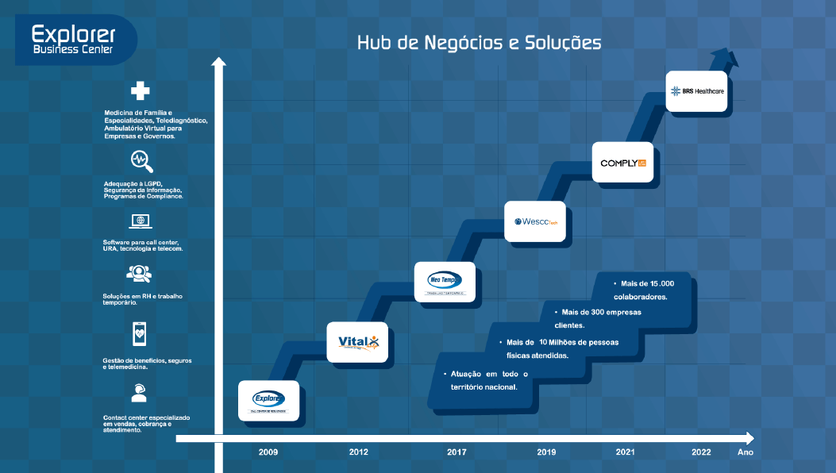

Slide 4
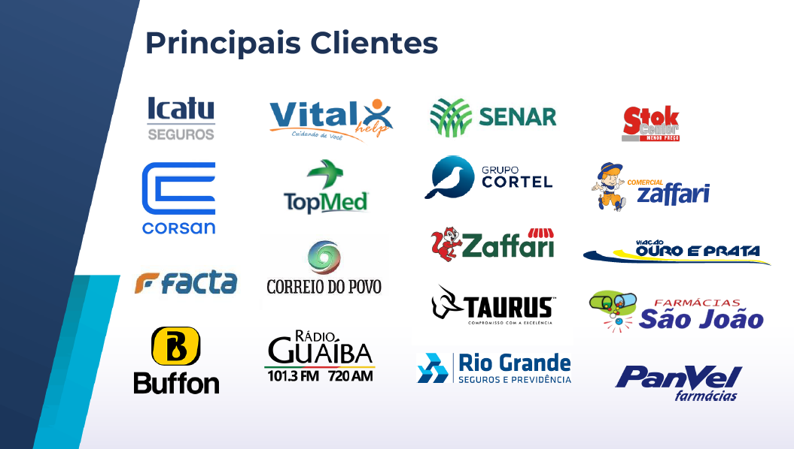

Slide 5


Nosso Negócio
Prestar serviços de venda e atendimento, usando como instrumento o Call Center.

Slide 6
Missão, Visão e valores da Explorer
Nossa Missão
Prestar serviços de venda e atendimento com qualidade, usando como instrumento o CallCenter, gerando resultados que garantem a sustentabilidade da Explorer, de nossos clientes, colaboradores, fornecedores, acionistas e sociedade, em conformidade com a legislação e código de ética do setor.
Nossa Visão
Ser o principal parceiro estratégico de nossos clientes em vendas e atendimento.
Nossos Valores
Empreendedorismo, Relação Personalizada, Prioridade voltada ao resultado, Educação e Transparência.

Slide 7
Competências:
Ambição
Flexibilidade
Conhecimento específico
Foco
Capacidade de Relacionamento
Profissionalismo
Visão sistêmica
Capacidade de Comunicação
Capacidade de discernimento
Disciplina
Comprometimento
Ser o principal parceiro estratégico de nossos clientes em vendas e atendimento.
Nossos Valores
Empreendedorismo, Relação Personalizada, Prioridade voltada ao resultado, Educação e Transparência.

Slide 8
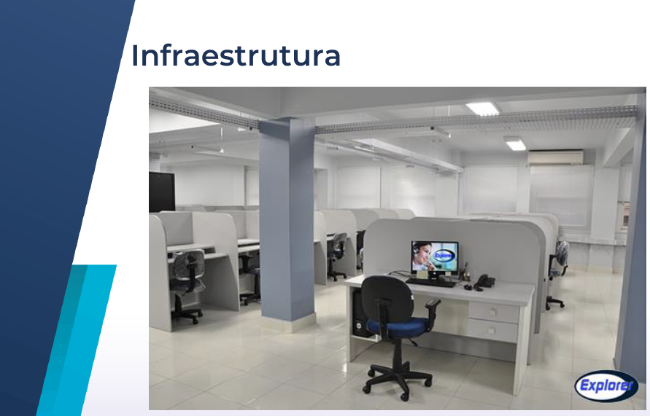

Slide 9
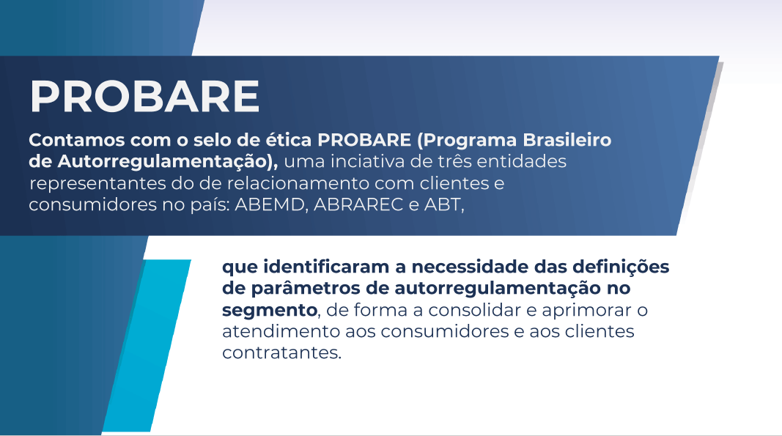

Slide 10


Slide 11



Benefícios:
Refeitório
Espaço reservado para refeições;
Geladeira;
Micro-Ondas à disposição;
Café e água filtrada diariamente.
Vale Refeição ou Vale Alimentação
Sem descontos.
Vale Transporte
Conforme a localização do funcionário.

Slide 12

Benefícios:
Salário
5º dia útil do mês subsequente através de conta corrente ou salário.
VR/VA e VT
A recarga ocorrerá no dia 01 de cada mês.

Slide 13
Regras internas:
PONTO ELETRÔNICO
O colaborador deve registrar todas as suas entradas e saídas, pausas e horário de lanche;
O pagamento é realizado com base no espelho ponto;
Comprovante impresso de ponto a cada batida.

Slide 14
Regras internas:
ATESTADOS
O atestado pode ser entregue ao DP em até 48 horas, após o retorno.
Documentos ILEGÍVEIS serão recusados.
É DIREITO SEU RECEBER UM ATESTADO LEGÍVEL, EXIJA DE SEU MÉDICO UM DOCUMENTO QUE NÃO SEJA UM RABISCO.

Slide 15

Regras internas:
CAT - COMUNICADO DE ACIDENTE DE TRABALHO
Quando ocorrer acidente no deslocamento residência - trabalho - residência, o funcionário deve comunicar o DP com máxima urgência apresentando boletim de ocorrência do fato, o DP dará andamento aos documentos necessários para o funcionário encaminhar ao INSS.

Slide 16

Regras internas:
REALOCAÇÕES
Todos os colaboradores contratados pela empresa Explorer, a qualquer momento podem ser transferidos de um setor/operação para outro.
A empresa investe em treinamento e gestão, através desta possibilidade, oportuniza que seus colaboradores se mantenham empregados.
Pois todos nós, somos Explorer!

Slide 17
Regras internas:
EM RELAÇÃO AO AMBIENTE
Deslocar-se da sua mesa somente quando necessário;
Manter o ambiente de trabalho limpo e organizado;
Dentro da estrutura da Explorer só é permitida a circulação de funcionários;
Proibido celular na PA;

Slide 18
Regras internas:
EM RELAÇÃO AO AMBIENTE
Não é permitido realizar ligações pessoais da PA;
Objetos pessoais devem ser guardados no Locker;
Não consumir alimentos/guloseimas na mesa de trabalho;
Pontualidade e Assiduidade são critérios de avaliação em treinamento e contrato.

Slide 19





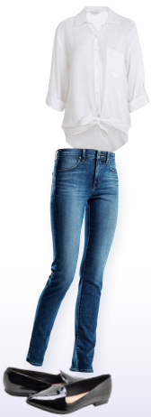


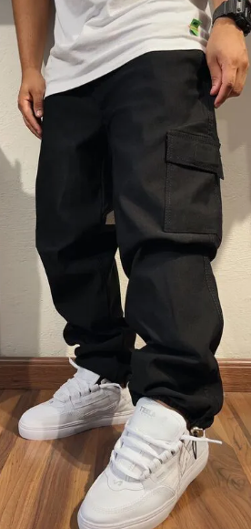



Regras internas:
EM RELAÇÃO A VESTIMENTA:

Slide 20


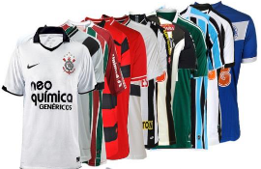
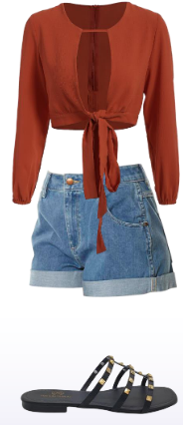





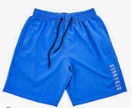
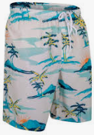
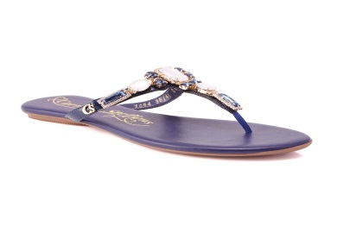
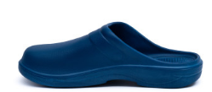
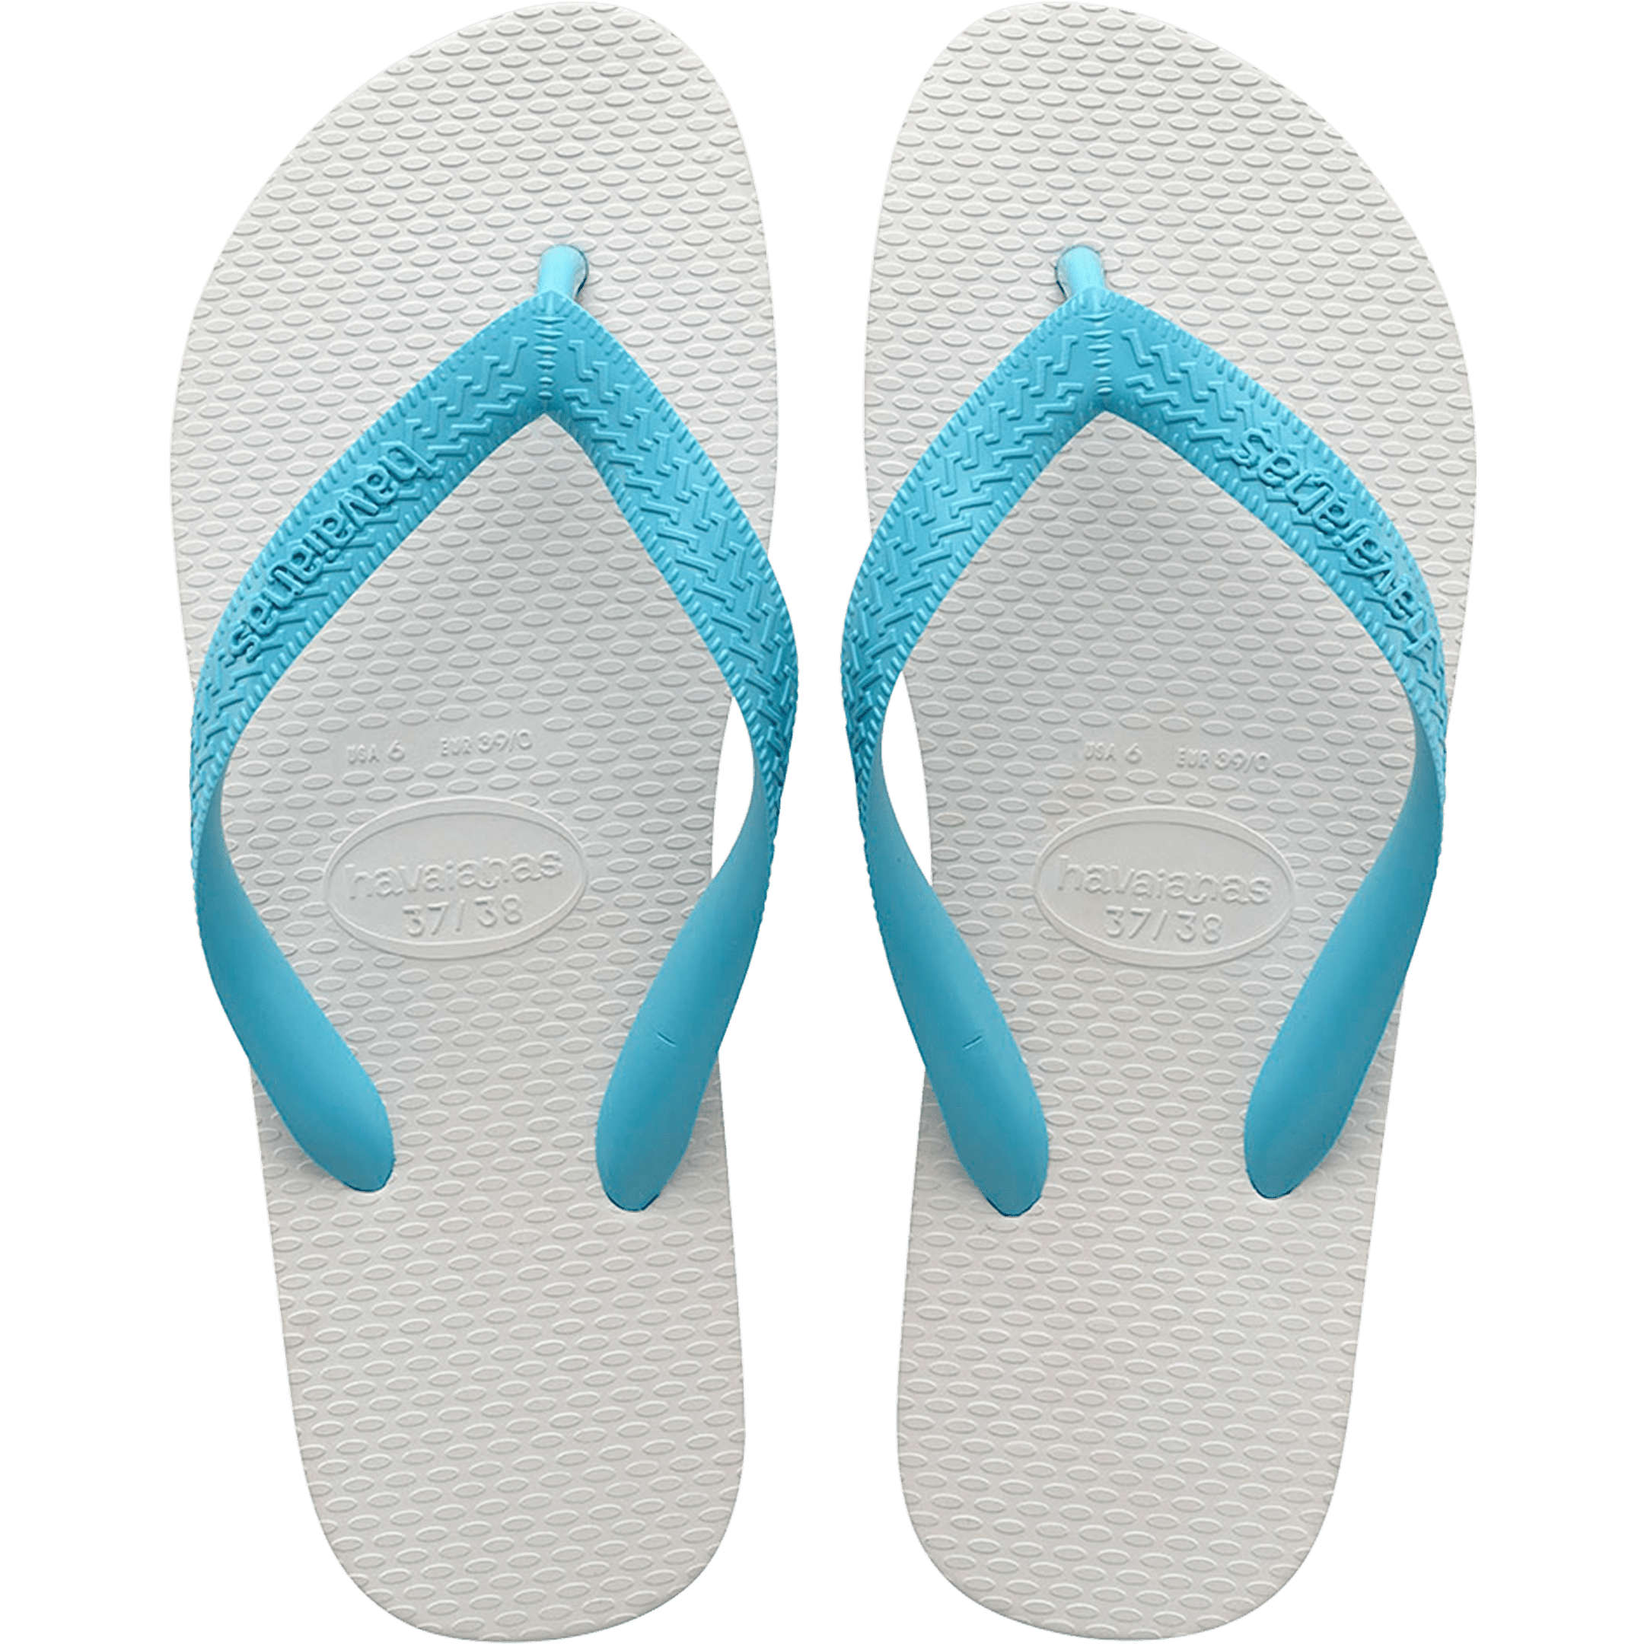
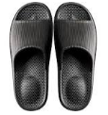
Regras internas:
EM RELAÇÃO A VESTIMENTA:

Slide 21

Regras internas:
O uso do crachá é obrigatório.

Slide 22








O que é permitido na PA:
Garrafa com água
Porta Retrato
Imagem dos seus sonhos/objetivos
Artigos pertinentes à decoração vigente

Slide 23
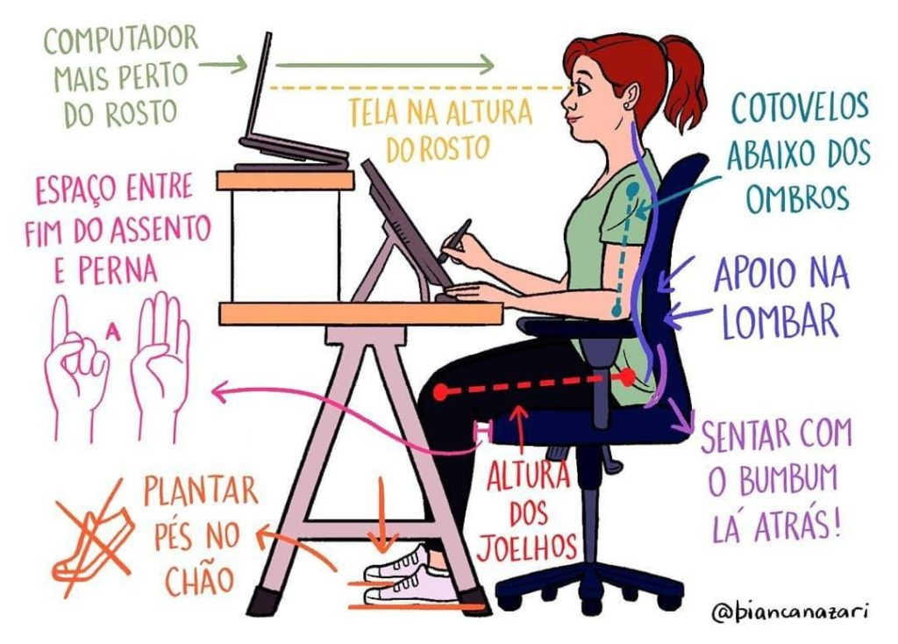
Ergonomia:

Slide 24

Liderança:
Seu líder é a sua ligação com a empresa;
Os líderes são responsáveis por levar as demandas de seus operadores aos demais setores (financeiro, RH, etc), através de e-mail para o setor responsável, após será dado o retorno com o possível agendamento.

Slide 25

Obrigado!

Slide 26

VAMOS FALAR DE PSI?

